Slide 1

COORDENAÇÃO ESTADUAL DO PROGRAMA CRIANÇA FELIZ – PRIMEIRA INFÂNCIA NO SUAS

Slide 2

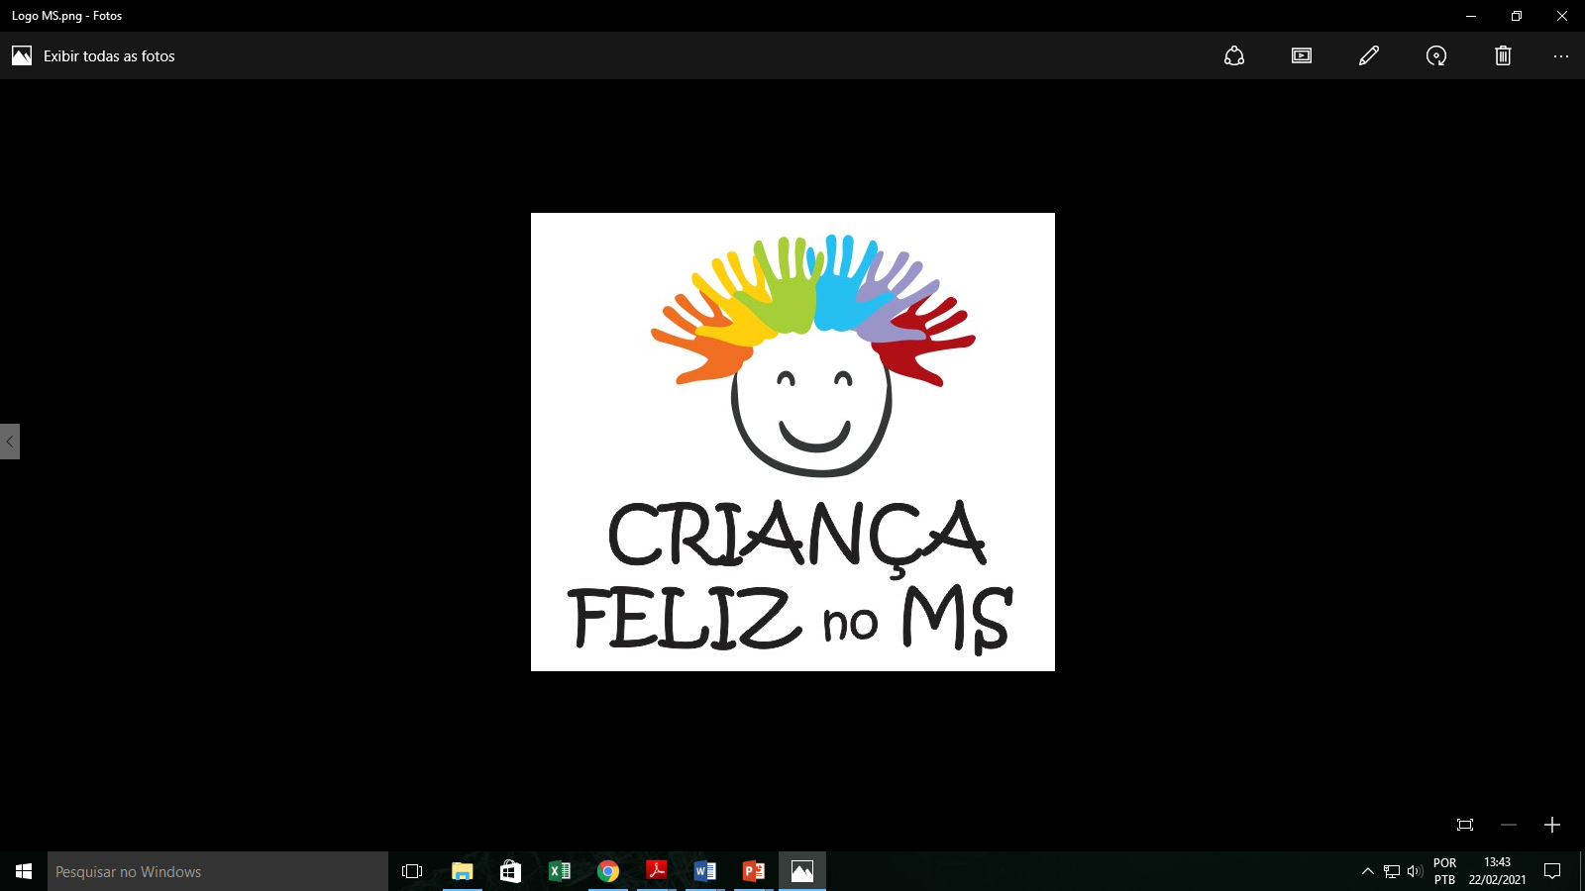
Equipe da Coordenação do Programa Criança Feliz- SUPAS/SEDHAST
Alessandra Nery
Coordenadora Estadual do Programa Criança Feliz – Primeira Infância no SUAS
Laís Cardoso Apoio Administrativo do Programa Criança Feliz
Patrícia Moraes Bernardes
Multiplicadora Estadual do Programa Criança Feliz

Slide 3
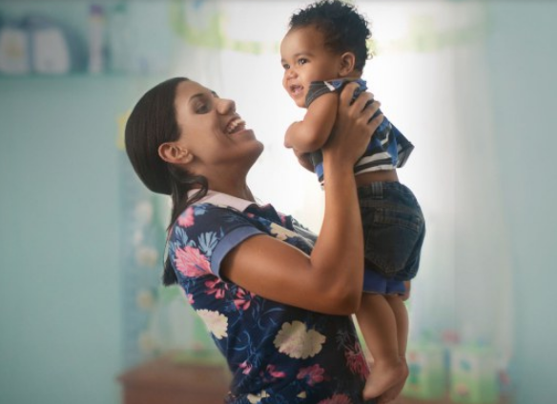
Vamos falar sobre Primeira Infância?
O que é Primeira Infância?
É o período da vida que vai da gestação até os seis anos de idade.
Há uma relação estreita entre cuidado, atenção e aprendizagem durantes os primeiros anos de vida.
É como o alicerce de uma construção: quanto mais robusto e bem fundamentado, mais peso e altura ele aguentará. Da mesma maneira, a qualidade dos vínculos que a criança estabelece com familiares, cuidadores, educadores e ambientes construirá a base sobre a qual um complexo processo de conhecimento do mundo se erguerá.
Notes:
Quem tem ou teve crianças pequenas em casa sabe a importância de cuidar da saúde delas: ora corre para o médico com uma tosse, ora é a data da vacinação que se aproxima. Mas você sabia que elas também precisam de uma infância saudável de estímulos e interações interpessoais para ter um desenvolvimento infantil pleno? Um bom desenvolvimento infantil é fundamental para adultos saudáveis e autônomos, o que é essencial para o desenvolvimento de todo o País.

Slide 4
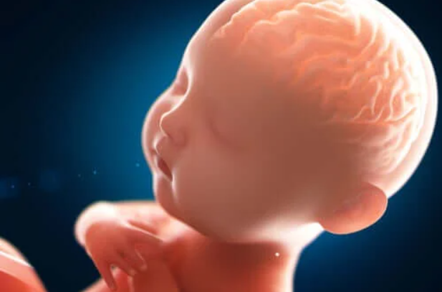
Bebês nascem com 5 vezes mais neurônios do que terão quando adultos
O peso do cérebro de um bebê ao nascer é de aproximadamente 750gramas, quase 25% do seu peso.
A partir dos 18 dias de gestação, o cérebro começa a desenvolver as células do sistema nervoso, os neurônios.
Na 30ª semana de gestação o cérebro está desenvolvido. São 100 bilhões de neurônios.
Um neurônio – dependendo de qual tipo–pode estabelecer de 1 a 100mil conexões. Em média, um neurônio estabelece 10 mil conexões.

Slide 5
Experiência e Desenvolvimento do Cérebro
O estímulo do ambiente afeta decisivamente a formação das conexões (sinapses) entre bilhões de neurônios, especialmente nos períodos mais sensíveis. Que se abrem e fecham como uma janela.
Estímulos no início da vida produzem mudanças nos caminhos genéticos que diferenciam a função neuronal. É o período crítico, mais sensível.

Slide 6
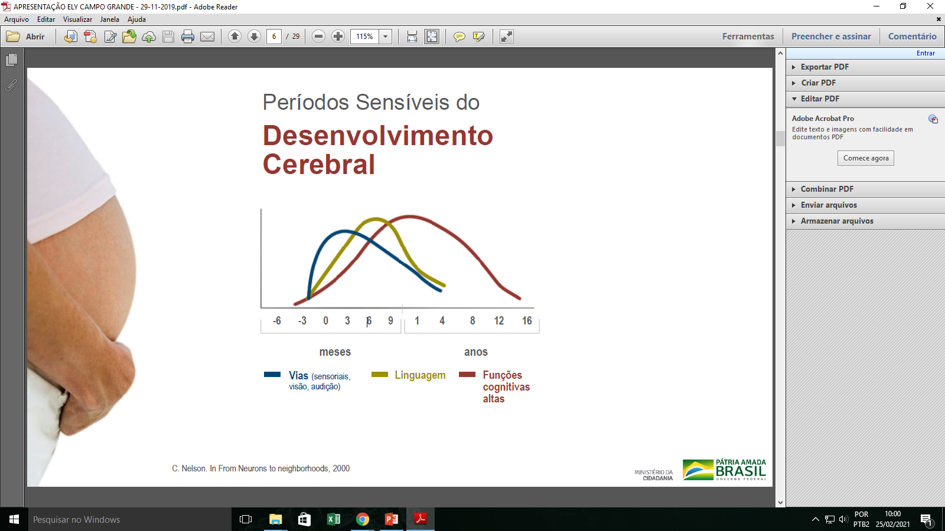

Slide 7
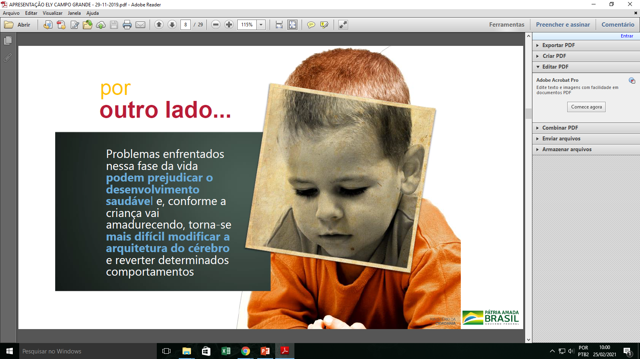

Slide 8
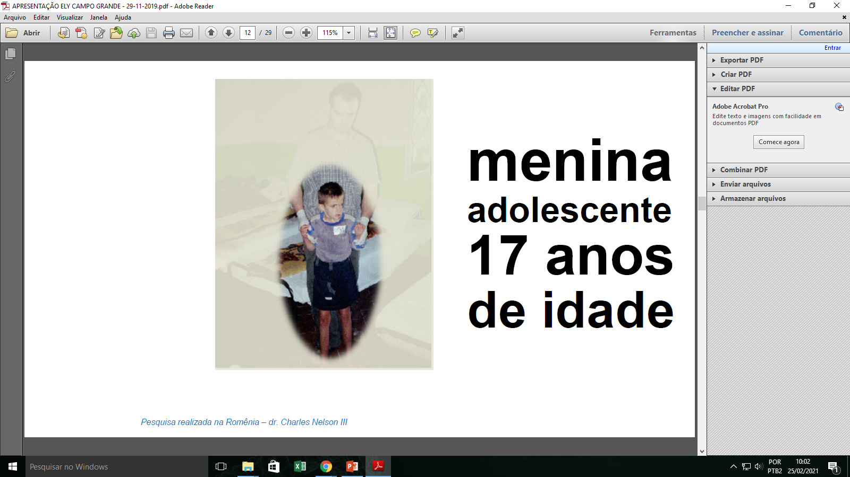

Slide 9

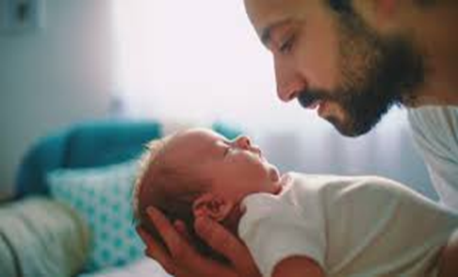


Não é possível cuidar da criança sem cuidar de quem cuida dela
Prevenção do estresse tóxico
Formação das memórias no início da vida
Importância fundamental dos vínculos afetivos (apego seguro) desde a gestação
Maior consciência da importância da “responsividade” e do potencial de desenvolvimento humano
Promoção do Direito ao Brincar
Não é possível cuidar sem brincar!?

Slide 10

Por que o brincar?
Brincar é a atividade mais séria da criança...
Por meio do brincar a criança aprende a explorar sensorialmente diferentes objetos, a reagir aos estímulos lúdicos propostos pelas pessoas com quem se relaciona e a exercitar com prazer funcional suas habilidades;
O brincar oferece oportunidades para aprender em contextos de relações socioafetivas, onde são explorados aspectos como cooperação, autocontrole e negociação, além de estimular a imaginação e a criatividade.
É por meio da brincadeira que a criança tem suas primeiras sensações, constrói sua personalidade e aprende os primeiros valores da vida.

Slide 11
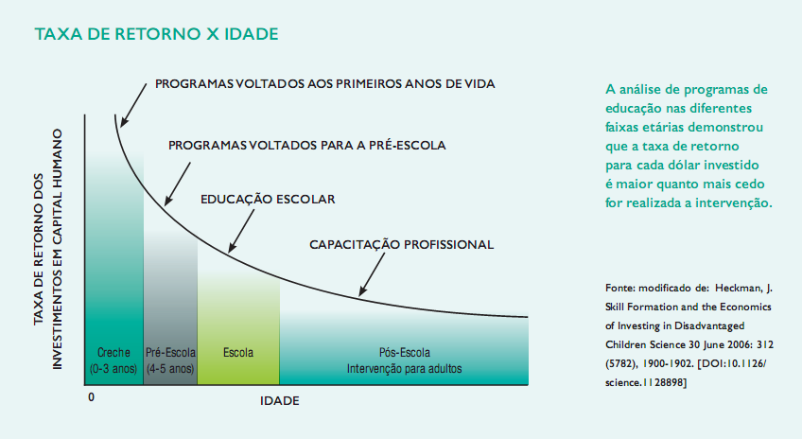
Investimento na Primeira Infância
Notes:
Importância do investimento em Programas de Primeira Infância. O Programa Primeira Infância Melhor (PIM) custa R$ 1.630,00 ano/criança e um preso custa R$ 27 mil ano/pessoa.

Slide 12

A partir dessa ótica e pressupostos nasce o Programa Criança Feliz
1988
1989
2016
2018
1990
2010
2016
Convenção Internacional dos Direitos da Criança
ECA
Constituição Federal
Plano Nacional Primeira Infância
Decreto 8869 Programa Criança Feliz
Decreto 9.579 Revoga o Decreto 8.869/2016
Marco Legal Da Primeira Infância Lei 13.257

Slide 13
O que é o Programa Criança Feliz
O Programa Criança Feliz é uma ação do Governo Federal, instituído por meio do decreto nº 8.869/2016, e revogado pelo Decreto nº 9.579, de 22 de novembro de 2018, de caráter intersetorial, com a finalidade de promover o desenvolvimento integral das crianças na primeira infância, considerando sua família e seu contexto de vida.
Trata-se de uma iniciativa alinhada ao Marco Legal da Primeira Infância criado por meio da Lei 13.257, aprovada em 2016, que marca um avanço nas políticas públicas voltadas ao início da vida.

Slide 14
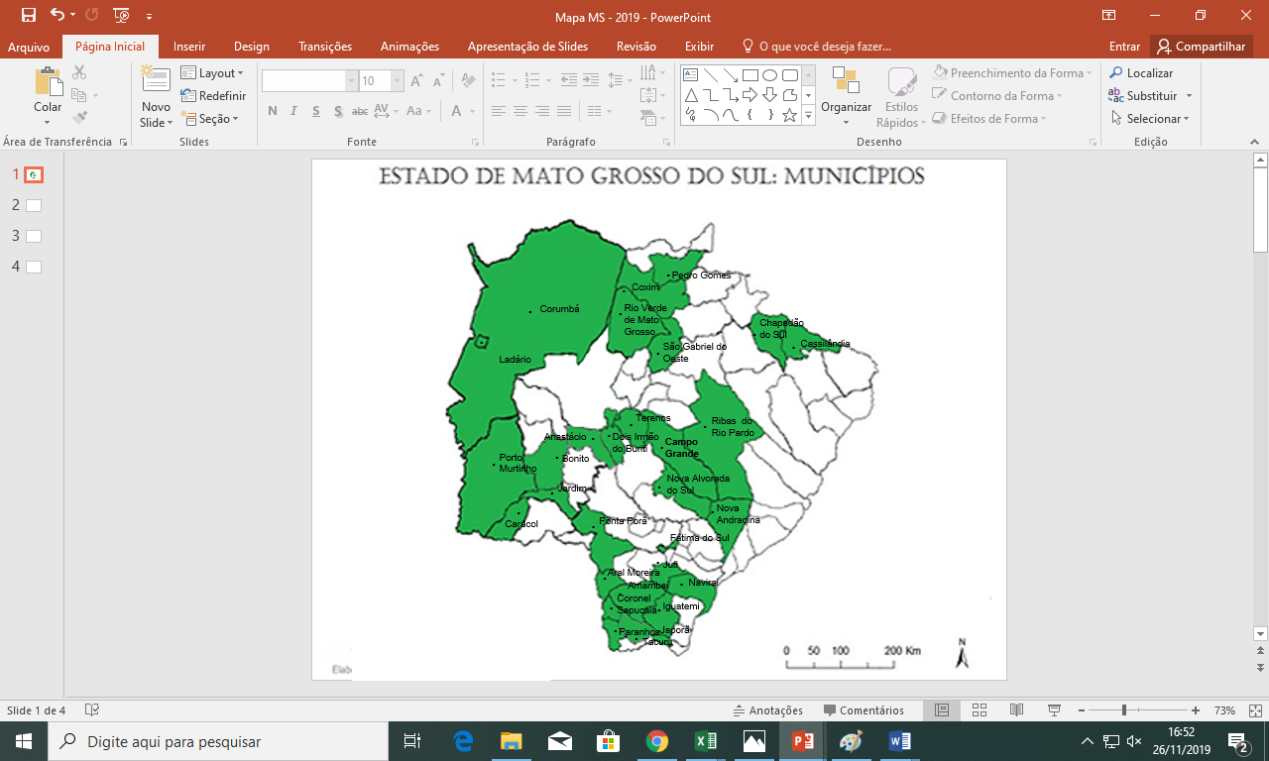
Municípios Aderidos ao Programa no Estado do Mato Grosso do Sul
Total de municípios aderidos 31
Total de municípios que executam 29
Notes:
Número de municípios aderidos ao Programa: 32
Coxim, Ribas do Rio Pardo e Bela Vista.
O Governo do Estado de Mato Grosso do Sul, por meio da Secretaria Estadual de Direitos Humanos, Assistência Social e Trabalho – SEDHAST fez adesão ao Programa Criança Feliz – Primeira Infância no SUAS, por meio da Deliberação CEAS/MS nº302, de 06 de dezembro de 2016.

Slide 15
Experiências Exitosas do Programa Criança Feliz
2018 – Seminário “A Importância do Investimento na Primeira Infância” – SEDHAST. Experiências exitosas dos municípios de Corumbá, Chapadão do Sul, Nova Andradina e Fátima do Sul.
2018 – Oficina de integração entre SUAS e o Programa Criança Feliz – SNPDH/MDS. Participação do município de Corumbá-MS.
2018 – II Encontro Nacional do Programa Criança Feliz – Nova Andradina apresentou as experiências no Programa.
2019 – Projeto Piloto Unidade de Acolhimento Institucional – Iniciativa do Estado com a execução do Município de Campo Grande – MS.
2019 – II Seminário Estadual da Primeira Infância. Apresentação das experiências de Campo Grande, Corumbá, Naviraí e Pedro Gomes.

Slide 16
Experiências Exitosas do Programa Criança Feliz
2020 – Experiência apresentado no Guia Criança Feliz em Ação - Município de São Gabriel do Oeste.
2020 – III Seminário Internacional da Primeira Infância – A Qualificação das Ações do Programa Criança Feliz e o impacto nas políticas de atendimento à primeira infância: desafios e oportunidades. SNAPI/MC Apresentação da experiência de Corumbá junto ao Comitê Gestor Municipal. Participação dos municípios de Amambaí, Campo Grande, Corumbá, São Gabriel do Oeste e Nova Andradina nas mesas temáticas de forma remota.
2020 – Estado de MS teve três visitadores premiados em concurso nacional Prêmio Parentalidade: boas práticas de visitadores na pandemia. Visitadores dos municípios de: Pedro Gomes, Campo Grande e Corumbá.

Slide 17
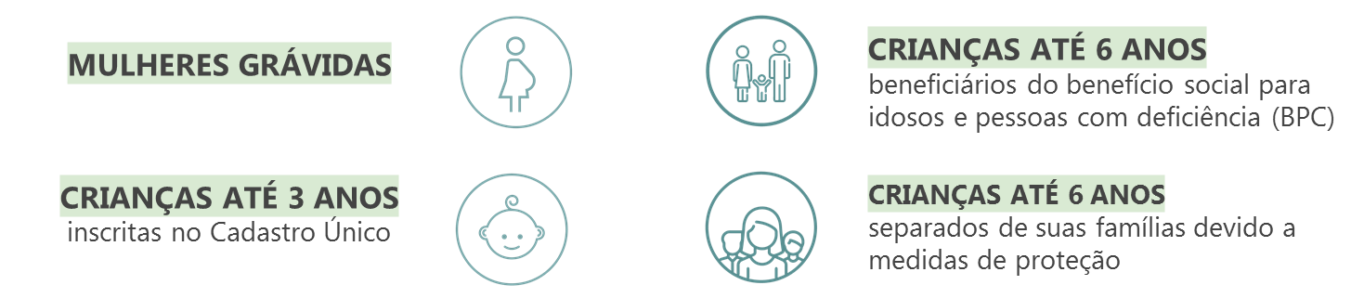
Público Prioritário

Slide 18
Objetivos
Promover o desenvolvimento humano a partir do apoio e do acompanhamento do desenvolvimento integral da criança na primeira infância;
Apoiar a gestante e a família na preparação para o nascimento e nos cuidados perinatais;
Colaborar no exercício da parentalidade, fortalecendo os vínculos e o papel das famílias para o desempenho da função de cuidado, proteção e educação de crianças na faixa etária de até seis anos de idade;
Mediar o acesso da gestante, das crianças na primeira infância e de suas famílias às políticas e serviços públicos de que necessitem;
Integrar, ampliar e fortalecer ações de políticas públicas voltadas para as gestantes, crianças na primeira infância e suas famílias.

Slide 19
Pilares fundamentais do Programa
INTERSETORIALIADE
VISITA DOMICILIAR

Slide 20
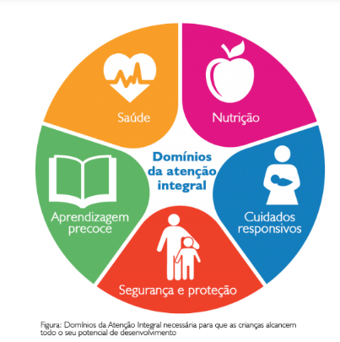
Domínios da Proteção Integral
Notes:
Os primeiros 1.000 dias de vida representam uma oportunidade única e decisiva para o desenvolvimento de todo ser humano.
Durante essa janela crucial de oportunidades, as células cerebrais podem fazer até 1.000 novas conexões neuronais a cada segundo – uma velocidade única na vida. Essas conexões formam a base das estruturas cerebrais e contribuem para o funcionamento do cérebro e a aprendizagem das crianças e criam as condições para a saúde e a felicidade delas no presente e no futuro. A falta de atenção integral – que inclui acesso à saúde, nutrição adequada, estímulos, amor e proteção contra o estresse e a violência – pode impedir o desenvolvimento das estruturas cerebrais. Dessas conexões fundamentais.
Avanços na neurociência provaram que quando as crianças passam seus primeiros anos – particularmente os primeiros 1.000 dias desde a concepção até os 2 anos de idade – em um ambiente estimulante e acolhedor, novas conexões neuronais se formam na velocidade ideal. Essas conexões neurais ajudam a determinar a capacidade cognitiva de uma criança, como elas aprendem e pensam, sua capacidade de lidar com o estresse, e podem até influenciar o quanto elas ganharão quando adultas. A série Lancet Advancing Early Childhood Development: from Science to Scale, lançada em outubro de 2016, revelou que quase 250 milhões de crianças com menos de 5 anos estavam correndo o risco de ter seu desenvolvimento comprometido devido à desnutrição crônica e à pobreza extrema. A série também revelou que os programas que promovem atenção integral – saúde, nutrição, cuidados responsivos, segurança e proteção e aprendizagem precoce – podem custar apenas 50 centavos per capita por ano, quando combinados com os serviços de saúde existentes.
Os pais e cuidadores principais têm a responsabilidade primária de criar seus filhos, mas precisam de apoio assistência para criar ambientes ideais para o desenvolvimento positivo da criança. Nesse sentido, as empresas também podem desempenhar um papel fundamental na promoção do desenvolvimento infantil ideal e devem garantir que seus funcionários e os funcionários de seus fornecedores tenham tempo, recursos e apoio necessários para fornecer ambientes de cuidado e carinho nos quais as crianças pequenas possam crescer e prosperar.

Slide 21
SUAS e o Programa Primeira Infância no SUAS – Atuação Integrada
SUAS
PCF
Notes:
Na integração com o SUAS, as visitas domiciliares do CF potencializam a perspectiva preventiva e a proteção proativa no âmbito da proteção social. Além disso, integram o componente das visitas domiciliares do PCF ações complementares, que dizem respeito à viabilização da participação das famílias em outras ações do SUAS, da saúde, da educação, entre outras políticas, em acordo com suas necessidades. Reconhece-se, com isso, que a visita domiciliar possibilita a identificação de demandas familiares para as diversas políticas públicas.
Incentivar e qualificar a oferta de serviços e benefícios socioassistenciais, nos diversos níveis de complexidade, potencializando a capacidade de atenção e apoio para famílias com crianças na primeira infância;
Fortalecer a intersetorialidade nos territórios, por meio da articulação e integração das políticas públicas setoriais, considerando a referência do CRAS nos territórios, de modo a tornar possível o acesso planejado das famílias às diferentes ofertas existentes no território; • Mobilizar e capacitar de maneira permanente e compartilhada os diversos profissionais que atuam com o público em questão, o que inclui a articulação entre os diversos entes federados, a disseminação de informações, orientações e organização e participação em eventos conjuntos para essa integração.

Slide 22
Periodicidade das visitas
I - uma visita domiciliar por mês para gestantes e suas famílias beneficiárias do Programa;
II - quatro visitas por mês para crianças de 0 a 36 meses e suas famílias beneficiárias do Programa;
III - duas visitas por mês para crianças de 37 a 72 meses e suas famílias beneficiárias do Programa e que recebem o Benefício de Prestação Continuada - BPC.
(Portaria nº 2.496, no art. 17º)

Slide 23
Total de visitas domiciliares

Slide 24
Identificações Positivas do Programa Primeira Infância no SUAS
Mudança de hábito na rotina das famílias
Maior interação entre cuidador e criança
Maior responsividade da família para com a criança
Respeito a cultura e religião da família
Crianças mais tranquilas e com melhor raciocínio

Slide 25
Impactos Positivos
Acesso aos benefícios e serviços ofertados pela Política de Assistência Social;
Acompanhamento efetivo pelo PAIF: desenvolvimento de oficinas e grupos;
Acesso das famílias a outras políticas públicas;
Inserção das crianças no serviço de convivência e Fortalecimento de Vínculos de 6 a 15 anos;
Visibilidade às famílias que não recebiam atendimento pelo CRAS, entre outros.

Slide 26
Situações Identificadas pelo Programa Primeira Infância no SUAS
Casos de violência doméstica;
Violação de direitos da criança;
Abusos sexual infantil;
Trabalho infantil;
Evasão escolar por conta de Bullying;
Procura por planejamento familiar.

Slide 27
Atribuições do Estado
Prestar apoio técnico aos municípios;
Coordenar e viabilizar a capacitação dos supervisores municipais pelos multiplicadores estaduais;
Realizar cursos, seminários e ações contínuas de educação permanente e capacitação sobre o Programa e metodologia das visitas domiciliares, além de ações de mobilização intersetorial;
Realizar o monitoramento dos municípios participantes do Programa, inclusive com acompanhamento in loco, verificando se estão cumprindo adequadamente a metodologia e a periodicidade das visitas definida pelo Programa, a composição da equipe técnica de visitadores e supervisores e a execução;

Slide 28
Passo a Passo Implantação do Programa no Município
COMITÊ GESTOR
ELABORAÇÃO DE PLANO DE AÇÃO
CAPACITAÇÃO DA EQUIPE DE SUPERVISORES E VISITADORES
REGISTRO DA EQUIPE NO CADSUAS E E-PCF
FORMAÇÃO DA EQUIPE DO PROGRAMA
REGULAMENTAÇÃO DO PROGRAMA
PLANEJAMENTO DA IMPLANTAÇÃO E EFETIVAÇÃO
DEFINIÇÃO DE CRITÉRIOS PARA INCLUSÃO E EXCLUSÃO DE FAMÍLIAS QUE SERÃO ATENDIDAS PELO PROGRAMA CRIANÇA FELIZ
ACOMPANHAMENTO DA IMPLANTAÇÃO E EXECUÇÃO E MONITORAMENTO DAS AÇÕES
GRUPO TÉCNICO

Slide 29
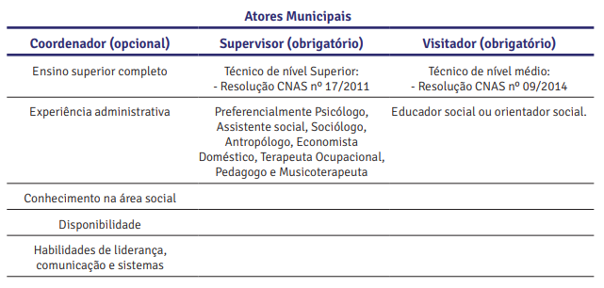
Formação da Equipe do Programa

Slide 30

Capacitação da Equipe do Programa Criança Feliz
Obrigatoriedade da realização da capacitação antes do início das visitas domiciliares. (Portaria Conjunta Nº1, de 27 de abril de 2020).
Considerar-se-á como capacitação, antes de iniciadas as visitas, a realização do curso básico do Programa Criança Feliz, que está disponível no Portal de Capacitação do Ministério da Cidadania. (Portaria MC nº 590, de 13 de janeiro de 2021).
http://www.mds.gov.br/ead/
Notes:
Os profissionais que passarem a compor a equipe de referência do Programa deverão ter realizado a capacitação, nos termos do Artº 5 da Portaria 2.496 e deverão ser inseridos nos sistemas de informação do PCF antes do início das visitas domiciliares e após a realização da capacitação. Para efeitos de cumprimento do art. 12 da Portaria/MDS nº 956, de 22 de março de 2018, considerar-se-á como capacitação, antes de iniciadas as visitas, a realização do curso básico do Programa Criança Feliz, que está disponível no Portal de Capacitação do Ministério da Cidadania. (Portaria MC nº 590, de 13 de janeiro de 2021).

Slide 31
Cursos Disponíveis:
1. Curso Básico do PCF – Online Turma aberta: inscrições de 01/03 a 20/04/2021; término em 30/04/2021. http://www.mds.gov.br/ead/ava/course/view.php?id=697
2. A Promoção do Desenvolvimento Infantil e o PCF. Inscrições de 01/03 a 20/04/2021; término em 30/04/2021.
http://www.mds.gov.br/ead/ava/enrol/index.php?id=938
3. Conhecendo a Família e a Comunidade (UnB). Turma aberta: inscrições de 09/12/2020 a 18/02/2021; término em 28/02/2021;
http://www.mds.gov.br/ead/ava/enrol/index.php?id=932
4. Planejando as ações. Turma aberta: inscrições de 01/01 a 18/02/2021; término em 28/02/2021;
http://www.mds.gov.br/ead/ava/enrol/index.php?id=926
5. Curso Online: Infâncias em Tempos de COVID19 (UNICEF) Inscrições abertas: https://cursocovid19.unicef.iprede.org.br/

Slide 32
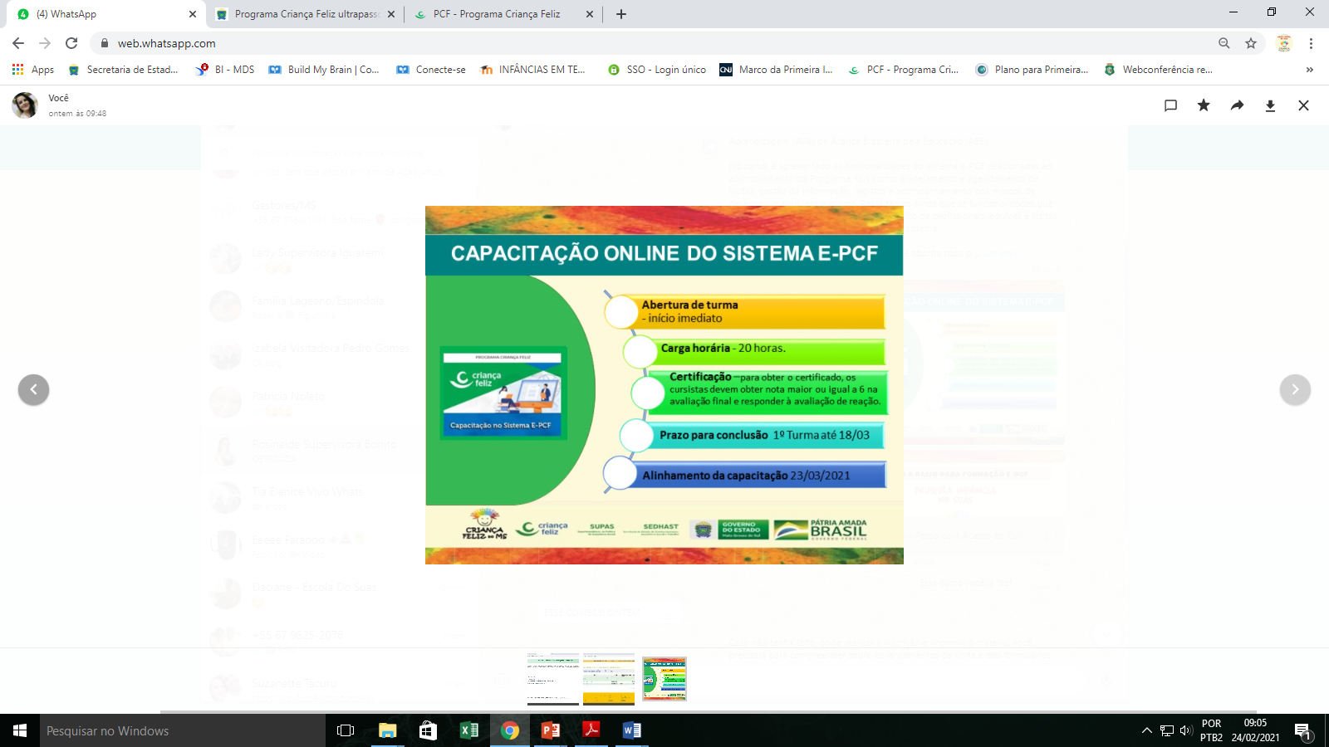
Curso Online do Sistema e-PCF
https://ava.aliancapelaeducacao.com.br

Slide 33
O Financiamento Federal e o Sistema e-PCF
O e-PCF é o Sistema Eletrônico do Programa Criança Feliz, implementado em outubro de 2020, desenvolvido para apoiar a gestão de informações do Programa, com relação aos atendimentos e acompanhamentos realizados junto aos beneficiários e suas famílias.
O sistema é a base de dados para verificação da execução da política pública para o recebimento do financiamento federal. Isso porque o repasse dos recursos federais que financiam a execução das atividades no município está vinculado a equipe de referência PCF contratada, capacitada e registrada no Sistema e ao número de visitas domiciliares realizadas e registradas no Sistema, conforme estabelecido nas normativas.

Slide 34
Registro da Equipe no CadSUAS e e-PCF
Para acessar ao Sistema e-PCF são necessários os seguintes passos:
1) Primeiro passo (novo gestor municipal).
Obter a permissão para acesso aos sistemas da Rede SUAS, conforme a Política Nacional de Assistência Social. Plataforma Brasil Cidadão – GOV.BR (https://acesso.gov.br/), e acessar com seu CPF e senha cadastradas.
2) Segundo passo (novo gestor municipal) .
Cadastrar a equipe de profissionais do PCF no CadSUAS.
3) Terceiro passo (novo gestor municipal ou administrador adjunto de senha)
Cadastrar os profissionais que irão atuar como supervisor(es) e visitadores, vinculando função e associando o perfil de acesso correspondente no e-PCF.
4) Quarto passo (supervisor municipal)
Montar a equipe de visitadores no e-PCF e vincular às famílias.

Slide 35
Monitoramento
Qual é a importância do monitoramento no Programa Criança Feliz?
Quando planejamos uma ação ou um programa, o monitoramento é feito constantemente. Assim, o gestor consegue visualizar o percurso da sua ação e avaliar o que está dando certo e o que é preciso melhorar.
No PCF, as visitas domiciliares são o meio de aproximação com as famílias atendidas/acompanhadas.

Slide 36
Recurso do Programa Criança Feliz
Portaria Nº 2.496, de 17 de setembro de 2018.
Equipe cadastrada no sistema;
30% de beneficiários acompanhados no mês;
Parcela Fixa equivale a 60% do recurso e Parcela Variável equivale a 40% do recurso;
Portaria MC n° 574, de 23 de dezembro de 2020 e Ofício Circular nº 2, de 30/12/2020 – (recebimento dos recursos).
Art. 1º Critérios e demais disposições para o recebimento do recurso.

Slide 37
O PCF/ PPI-SUAS Frente à Pandemia de Covid-19
Garantia da oferta regular e essencial do Programa Criança Feliz;
As equipes do PCF/PPI-SUAS são imprescindíveis para que a política de Assistência Social chegue a quem dela necessitar; devendo receber todo o suporte necessário à realização das atividades prestadas a partir dos equipamentos sociasssistenciais.
O apoio prestado pelos visitadores às famílias, visando a garantia dos direitos, o fortalecimento de vínculos e a promoção do desenvolvimento infantil, tornar-se ainda mais importante nesse período.

Slide 38
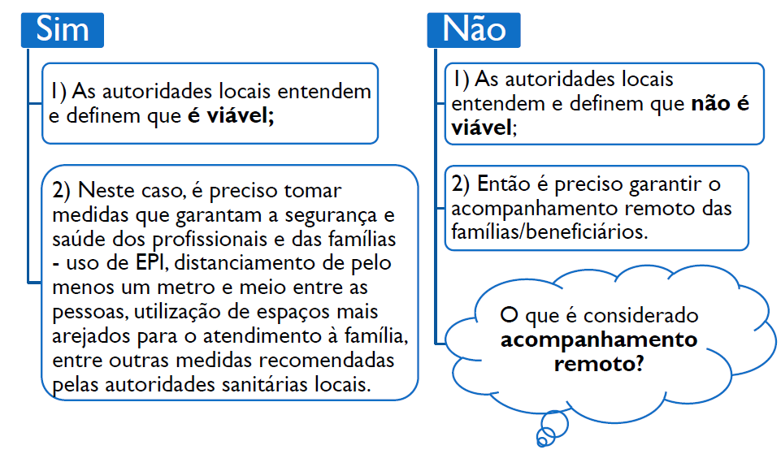
Como Garantir o Acompanhamento das Famílias?
Para garantir o acompanhamento é preciso promover e realizar a visita domiciliar presencial?

Slide 39
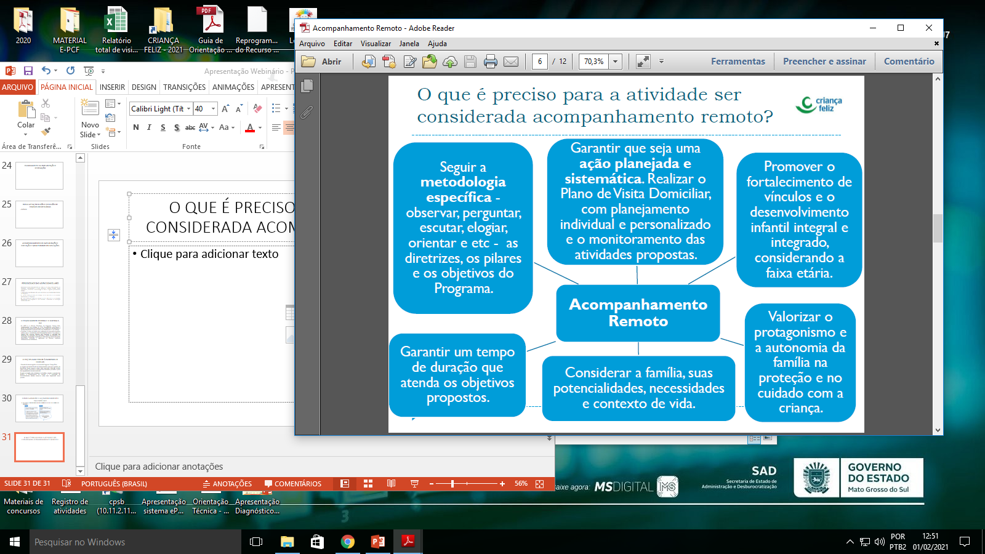
O que é preciso para atividade ser considerada acompanhamento remoto?

Slide 40
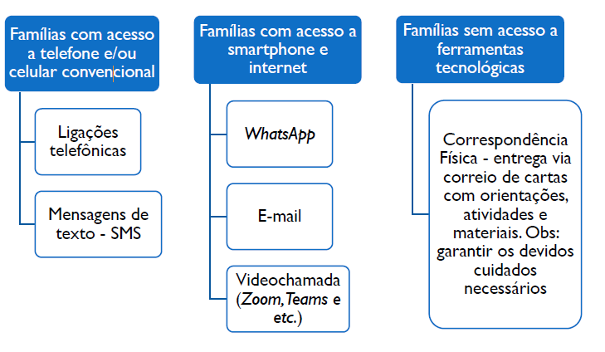
Quais os recursos disponíveis para acompanhar as famílias de forma remota?

Slide 41
Atividades Coletivas:
ATENÇÃO!
Estas ações e outras que configuram-se como coletivas, não são consideradas acompanhamento remoto, considerando que não atendem a metodologia do PCF que prevê, dentre outros, planejamento sistemático, individual e personalizado, considerando a família, contexto de vida, faixa etária e suas características do desenvolvimento infantil.
Materiais audiovisuais disseminados em:
Carros de som;
Rádios comunitárias;
Programas de TV;
Redes Sociais (Instagram, Facebook, Twitter etc).
Articulação com os agentes comunitários de saúde.
Atuação emergencial com plantões para atendimento nos CRAS.

Slide 42

Materiais de Apoio para gestões municipais e equipes municipais
Série de conteúdos para fortalecer o trabalho dos visitadores e visitadoras e familiares durante a pandemia de Covid-19
O uso dos materiais disponibilizados para atuação dos municípios na execução das atividades remotas e presenciais organizados no guia CRIANÇA FELIZ EM AÇÃO e os demais materiais que estão disponibilizados na página do Unicef.
https://www.unicef.org/brazil/fundo-ods-materiais-de-apoio-para-visitadores-familiares-do-programa-crianca-feliz

Slide 43
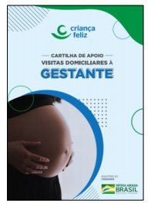
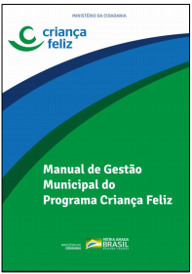
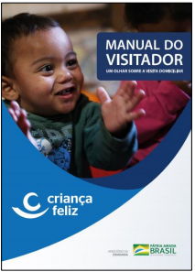
Manuais da Trilha Formativa do Programa Criança Feliz – Primeira Infância no SUAS
Conjunto de materiais elaborados pela Secretaria Nacional de Atenção à Primeira Infância - SNAPI, que subsidiará a gestão municipal e a equipe municipal do Programa Criança Feliz/Primeira Infância no SUAS, com conteúdo voltado à gestão, ao atendimento às gestantes e às visitas domiciliares disponibilizados no site do observatório.
https://www.observatorio.sedhast.ms.gov.br

Slide 44
Obrigada!!
Coordenação Estadual do Programa Criança Feliz – Primeira Infância no SUAS
Contato telefônico: (67) 3318-4131
E-mail: criancafelizms@sedhast.ms.gov.br

